Slide 1
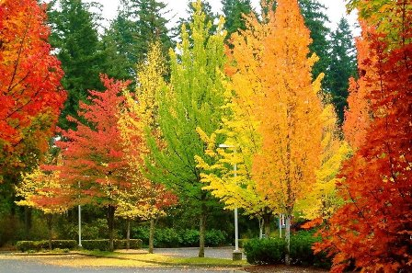
Методическая разработка логопедического занятия
для учащихся 2 класса с ОВЗ,
обусловленными задержкой психического развития.
Тема занятия: “Деревья”
Составила: учитель — логопед Богданова Елена Аркадьевна

Slide 4
Осенний лес

Slide 5
берёза

Slide 6
сосна

Slide 7
рябина

Slide 8
осина

Slide 9
ива

Slide 10
ель

Slide 11
дуб

Slide 12
липа

Slide 13
Дерево – многолетнее растение

Slide 14
Строение Дерева

Slide 15
Пальчиковая гимнастика

Slide 16
“Назови части Дерева”

Slide 22
Повторение пройденного материала

